Slide 1
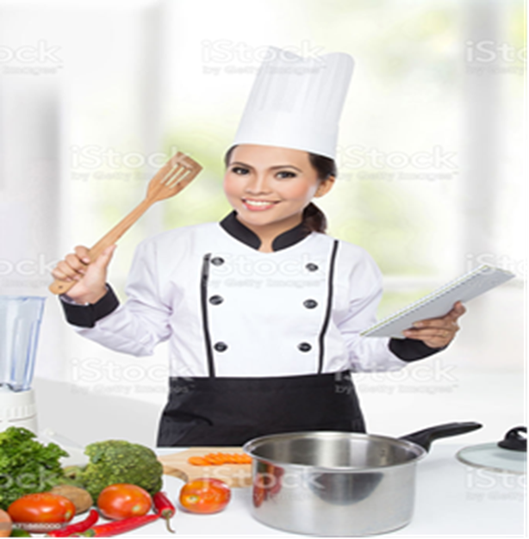
Oshpaz. Tayyorladi: Muradova Noila Muxirboyevna.

Slide 2
Mavzu:Tovarshunoslik asoslari.
Reja:
1.Tovarshunoslik asoslari va vazifalari.
2. Oziq – ovqat tovarlarining iste’mol xususiyatlari.
3. Oziq - ovqat tovarlarini standartlashtirish

Slide 3
1.Tovarshunoslik asoslari va vazifalari.
Tovarshunoslik so‘zi "tovar" va "shunos" ("o‘rganish") ma’nosini ifodalaydigan so‘zlardan tarkib topgan. Tovar deb, sotish uchun ishlab chiqarilgan mehnat mahsuliga aytiladi. Tovarlar qiymat va iste’mol qiymatiga ega bo‘ladi. Tovarlarning iste’mol qiymatini tovarshunoslik fani o‘rganadi.

Slide 4
Mahsulot sifati - mahsulotning o‘z funktsiyasiga ko‘ra ayrim ehtiyojlarni qondirishini ta’minlay oladigan xususiyatlar yig‘indisidir.
Tovarlar assortimenti deb, biror belgi bo‘yicha bir-biriga o‘xshash tovarlar turlarining yig‘indisiga aytiladi. Odatda turli o‘lchov va ko‘rinishdagi bir xil funktsional xususiyatlarga ega tovarlar assortimentni tashkil qiladi.

Slide 5
2. Oziq – ovqat tovarlarining iste’mol xususiyatlari
Xususiyat - bu mahsulotning uni yaratish, foydalanish va iste’mol qilish vaqtida, tashish, saqlash va ta’mirlash vaqtida namoyon bo‘dagigan o‘ziga xosligidir. Bu xususiyatlar ichida tovarni iste’mol qilish chog‘ida namoyon bo‘ladigan xususiyatlari eng ahamiyatlidir va ular iste’mol xususiyatlari deb ataladi.
Mahsulotning vazifasiga muvofiq milliy iqtisodiyot muayyan ehtiyojlarini qondira oluvchi xossalari majmuiga sifat deyiladi. Mahsulot etkazib berish to‘g‘risidagi nizomda bu mahsulot sifati jihatidan belgilangan tartibda tasdiqlangan standartlar, texnik shartlar va namunalarga muvofiq kelmog‘i kerakligi ko‘zda tutilgan.
Foydalanish (ekspluatatsiya) so’zi ishlatilish chog’ida o’z resurslarni asta-sekin sarf etib boradigan tovarlarga (changyutkich, televizor, avtomobil, kiyim-kechak kabilar) nisbatan ishlatilsa, iste’mol qilish iborasi esa ishatilish chog’ida o’zi sarf bo’ladigan tovarlarga (oziq-ovqatlar, sovun, atir-upa kabilar) nisbatan ishlatiladi.

Slide 6
3. Oziq - ovqat tovarlarini standartlashtirish
Standartlash — muayyan sohada manfaatdor barcha tomonlarning ishtirokida ularning manfaatini ko‘zlash, jumladan, ishlatish shartlari va xavfsizlik texnikasi qoidalariga rioya etilgani holda yalpi eng maqbul tejamga erishish uchun faoliyatni tartibga solish maqsadida qoidalar belgilash va ularni qo‘llashdan iboratdir. Standartlash fan-texnika taraqqiyotining yutuqlariga asoslanadi va milliy iqtisodiyotning hozirda emas, shu bilan birga kelajakda ham rivojlanishini belgilaydi. Standartlash iqtisodiyotni boshqarish, moddiy texnika bazasini yaratish sur’atlarini takomillashtirishga bevosita ta’sir etuvchi turli xil masalalar katta doirasini o‘z ichiga oladi.

Slide 7
Mamlakatimizda ishlab chiqiladigan me’yoriy-texnik hujjatlar 3 toifaga bo‘linadi:
1. Davlat standarti. Davlat standartlari respublika miqyosida hamma ministrliklar, idoralar, korxonalar, tashkilotlar va muassasalar uchun majburiy hujjat hisoblanadi. Bu standartlar eng asosiy xalq iste’moli tovarlariga ishlab chiqariladi va Davlat standartlashtirish komiteti tomonidan tasdiqlanadi.

Slide 8
2. Tarmoq standartlari. Bu standartlar shu tarmoqqa qarashli korxonalar va tashkilotlar ishlab chiqargan tovarlar uchun hamda ular qaysi idoraga qarashli bo‘lishidan qat’iy nazar, shu tovarlarni ishlab chiqaradigan va sotadigan barcha korxonalar, tashkilotlar va muassasalarga nisbatan qonuniy kuchga ega bo‘lgan hujjat hisoblanadi. Tarmoq standartlari shu tarmoq uchun etakchi bo‘lgan vazirlik tomonidan tasdiqlanadi. Tarmoq standartlari ko‘pincha shu tarmoqka qarashli korxonalar va tashkilotlar faoliyatida ishlatiladigan xom ashyo, yarim tayyor mahsulotlar uchun ishlatiladi.

Slide 9
3.Texnik shartlar. Bu standartlar kichik hajmda ishlab chiqariladigan, xususiyatlari hali yaxshi o‘rganilmagan xalq iste’moli tovarlari uchun yaratiladi. Texnik shartlar juda qisqa muddat kuchda bo‘ladi. Texnik shartlar shu tovarni ishlab chiqarishda etakchi bo‘lgan vazirliklar, viloyat ijroiya komitetlari, shahar xalq deputatlari kengashi va boshqa tashkilotlar tomonidan tasdiqlanadi.

Slide 10
E’tiboringiz uchun raxmat!

